Slide 1


Slide 2






تعيين تلميذ(ة) للإجابة .
توجيهات و شرح التعليمات.
عرض فيديو.
المرور بين الصفوف للمساعدة و تصحيح الإنجازات .
عمل في ثنائيات .
نهاية الشريط، المرور إلى الشريحة الموالية.

Slide 3

تنظيم حصص الأسبوع التربوي
اليوم 4 -
اليوم 1 -
أنشطة اعتيادية .
قراءة : استثمار النص.
الاستماع والتحدث : الإنتاج .
تمارين كتابية: البنيات اللغوية .
أنشطة اعتيادية.
معجم.
الاستماع والتحدث .
الطلاقة:
اليوم 5 -
اليوم 2 -
أنشطة اعتيادية.
الاستماع والتحدث : إعادة الإنتاج.
قراءة: استخلاص العبرة.
تعبير كتابي.
إملاء 2/2 .
أنشطة اعتيادية.
الاستماع والتحدث : عناصر الحكاية.
القراءة استراتيجية المفردات.
خط ونقل.
اليوم 6 -
اليوم 3 -
أنشطة اعتيادية .
الطلاقة: توليف ودعم .
.توليف ودعم .
قراءة إثرائية .
أنشطة اعتيادية .
الاستماع والتحدث : البنية السردية / لعب الأدوار .
قراءة: استراتيجية الفهم .
إملاء ½ .
Révision
Lecture offerte

Slide 4








هيكلة حصة اليوم
-01افتتاح الحصة
نشيد : «ذو السعد»
إملاء
- 02معجم
اَلنَّظافَةُ الشَّخْصِيَّةُ - تَقيني – يُمارِسُ – شاحِبٌ – نَشاطٌ بَدَنِيٌّ
- 03استماع وتحدث
ورشة الاستماع (مرآة حمزة): التوقع والتحقق.
- 04قراءة
تنمية الطلاقة: قراءة فقرات بدقة واسترسال + القراءة المشتركة.

Slide 5

عند نهاية الحصة
على الأقل 80 % من المتعلمين سيكونون قادرين على:
تعرف كلمات المعجم وتوظيفها في إنتاج جمل.
فهم المعنى العام للحكاية من خلال التوقع والتحقق.
قراءة الكلمات البصرية وفقرات القراءة المشتركة بطلاقة.

Slide 6


مرحبا بكم، سننطلق في حصة اللغة العربية.
اختــتام الحــصة
قراءة
استـماع وتحدث
معــــــــــجم
افتتاح الحصة

Slide 7


قبل أن نبدأ حصة اليوم هذه شروط الحصول على نجمة التميز.
في كل حصة سيفوز ثلاثة منكم بالنجمة.
اختــتام الحــصة
قراءة
استـماع وتحدث
معــــــــــجم
افتتاح الحصة
أُنْصِتُ وأَنْتَبِهُ جَيِّداً للدَّرْسِ.
دونَ أَنْ أَقِفَ، أَرْفَعُ أُصْبُعي لِلْإجابَةِ.

Slide 8

افتتاح الحصة
افتتاح الحصة
الترحيب وتدبير السلوك؛
الأنشطة الاعتيادية: نشيد «ذو السعد» /إملاء.

Slide 9


ضعوا اللوحة والكراسة في القمطر.
اختــتام الحــصة
قراءة
استـماع وتحدث
معــــــــــجم
افتتاح الحصة

Slide 10

استمعوا للنشيد.
اختــتام الحــصة
قراءة
استـماع وتحدث
معــــــــــجم
افتتاح الحصة

Slide 11

عرض فيديو النشيد.
اختــتام الحــصة
قراءة
استـماع وتحدث
معــــــــــجم
افتتاح الحصة

Slide 12
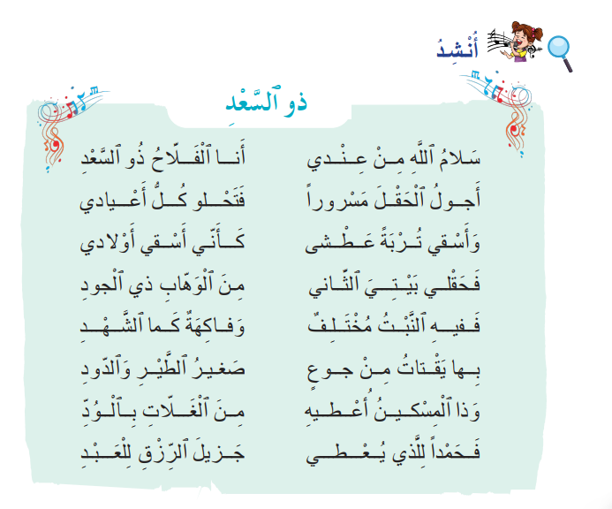
ننشد معا.
اختــتام الحــصة
قراءة
استـماع وتحدث
معــــــــــجم
افتتاح الحصة

Slide 13

خذوا ألواحكم سأملي عليكم كلمات.
اختــتام الحــصة
قراءة
استـماع وتحدث
معــــــــــجم
افتتاح الحصة

Slide 14
سأقرأ الكلمات أولا. من يقرأ ؟
اختــتام الحــصة
قراءة
استـماع وتحدث
معــــــــــجم
افتتاح الحصة
اَلْجودُ
اَلطَّيْرُ
اَلْبَيْتُ

Slide 15
انظروا إلى الكلمة جيدا.
اختــتام الحــصة
قراءة
استـماع وتحدث
معــــــــــجم
افتتاح الحصة
اَلْبَيْتُ

Slide 16
اكتبوا.
ينطق الأستاذ الكلمة.
اختــتام الحــصة
قراءة
استـماع وتحدث
معــــــــــجم
افتتاح الحصة

Slide 17
ارفعوا الألواح ــــ صححوا.
اختــتام الحــصة
قراءة
استـماع وتحدث
معــــــــــجم
افتتاح الحصة
اَلْبَيْتُ

Slide 18
انظروا إلى الكلمة جيدا.
اختــتام الحــصة
قراءة
استـماع وتحدث
معــــــــــجم
افتتاح الحصة
اَلطَّيْرُ

Slide 19
اكتبوا. ينطق الأستاذ الكلمة.
اختــتام الحــصة
قراءة
استـماع وتحدث
معــــــــــجم
افتتاح الحصة

Slide 20
ارفعوا الألواح ــــ صححوا.
اختــتام الحــصة
قراءة
استـماع وتحدث
معــــــــــجم
افتتاح الحصة
اَلطَّيْرُ

Slide 21
انظروا إلى الكلمة جيدا.
اختــتام الحــصة
قراءة
استـماع وتحدث
معــــــــــجم
افتتاح الحصة
اَلْجودُ

Slide 22
اكتبوا.
ينطق الأستاذ الكلمة.
اختــتام الحــصة
قراءة
استـماع وتحدث
معــــــــــجم
افتتاح الحصة

Slide 23

ارفعوا الألواح – صححوا.
اختــتام الحــصة
قراءة
استـماع وتحدث
معــــــــــجم
افتتاح الحصة
اَلْجودُ

Slide 24
معجم
معجم
اَلنَّظافَةُ ٱلشَّخْصِيَّةُ - تَقيني – يُمارِسُ – شاحِبٌ – نَشاطٌ بَدَنِيٌّ

Slide 25



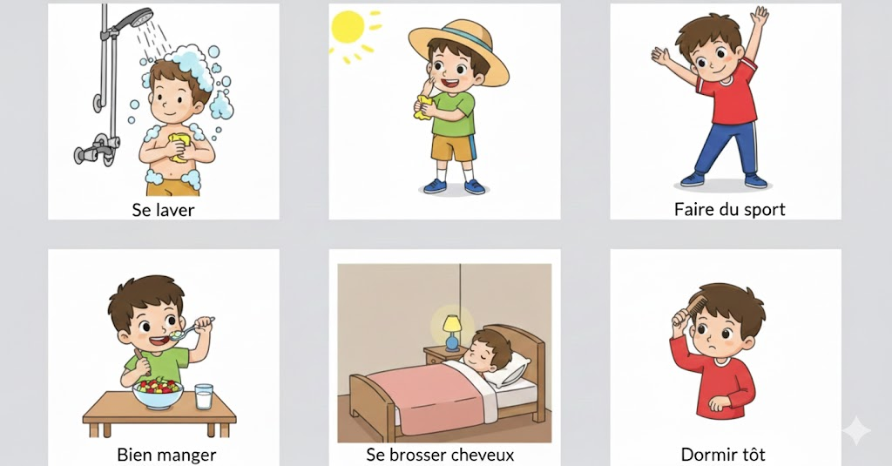

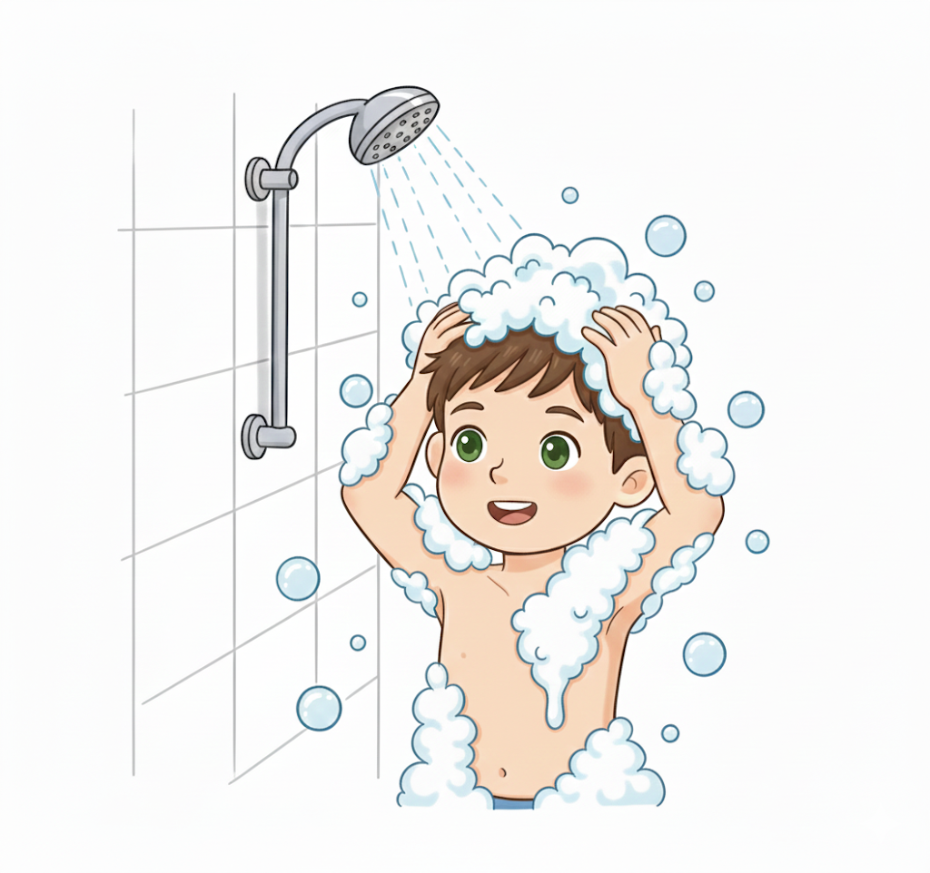
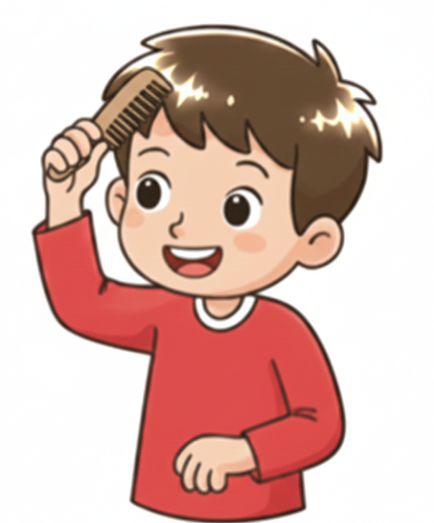
ستتعرفون كلماتٍ جديدةً، لتكونوا قادرين على استخدامها لإنتاج جمل مفيدة.
اختــتام الحــصة
قراءة
استـماع وتحدث
معــــــــــجم
افتتاح الحصة

Slide 26
الكلمة الأولى هي النظافة الشخصية ــــ رددوا : النظافة الشخصية.
اختــتام الحــصة
قراءة
استـماع وتحدث
معــــــــــجم
افتتاح الحصة
اَلنَّظافَةُ ﭐلشَّخْصِيَّةُ

Slide 27
ماذا يفعل نبيل ليحافظ على نظافته الشخصية؟
اختــتام الحــصة
قراءة
استـماع وتحدث
معــــــــــجم
افتتاح الحصة

Slide 28
يَسْتَحِمُّ نَبيلٌ بِـﭑلْماءِ وَﭐلصّابونِ. من يردد؟
اختــتام الحــصة
قراءة
استـماع وتحدث
معــــــــــجم
افتتاح الحصة
يَسْتَحِمُّ نَبيلٌ بِـﭑلْماءِ وَﭐلصّابونِ.

Slide 29
وماذا يفعل أيضا؟
اختــتام الحــصة
قراءة
استـماع وتحدث
معــــــــــجم
افتتاح الحصة

Slide 30
يحافظ على شعره نظيفا. من يردد؟
اختــتام الحــصة
قراءة
استـماع وتحدث
معــــــــــجم
افتتاح الحصة
يُحافِظُ عَلى شَعْرهِ نَظيفاً.

Slide 31
نَبيلٌ يَهْتَمُّ بِنَظافَتِهِ ﭐلشَّخْصِيَّةِ. من يردد؟
اختــتام الحــصة
قراءة
استـماع وتحدث
معــــــــــجم
افتتاح الحصة
يَهْتَمُّ نَبيلٌ بِنَظافَتِهِ ﭐلشَّخْصِيَّةِ.

Slide 32
الكلمة الثانية هي تَقيني - رددوا تَقي.
اختــتام الحــصة
قراءة
استـماع وتحدث
معــــــــــجم
افتتاح الحصة
تَقي

Slide 33
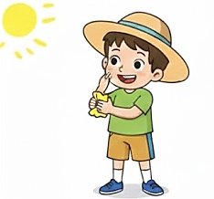
لماذا يلبس الولد القبعة؟
اختــتام الحــصة
قراءة
استـماع وتحدث
معــــــــــجم
افتتاح الحصة

Slide 34
يلبس الولد القبعة لتقيه من حرارة الشمس. رددوا : تقي القبعة من حرارة الشمس.
اختــتام الحــصة
قراءة
استـماع وتحدث
معــــــــــجم
افتتاح الحصة
تَقي ﭐلْقُبَّعَةُ مِنْ حَرارَةِ ﭐلشَّمْسِ.

Slide 35
الكلمة الموالية يُمارِسُ. رددوا يُمارِسُ.
اختــتام الحــصة
قراءة
استـماع وتحدث
معــــــــــجم
افتتاح الحصة
يُمارِسُ

Slide 36
ماذا يفعل أحمد؟
اختــتام الحــصة
قراءة
استـماع وتحدث
معــــــــــجم
افتتاح الحصة

Slide 37
يمارس أحمد الرياضة كل يوم. - رددوا
اختــتام الحــصة
قراءة
استـماع وتحدث
معــــــــــجم
افتتاح الحصة
يُمارِسُ أَحْمَدُ ﭐلرِّياضَةَ كُلَّ يَوْمٍ.

Slide 38
الكلمة التالية هي شاحِبٌ. رددوا.
اختــتام الحــصة
قراءة
استـماع وتحدث
معــــــــــجم
افتتاح الحصة
شاحِبٌ

Slide 39
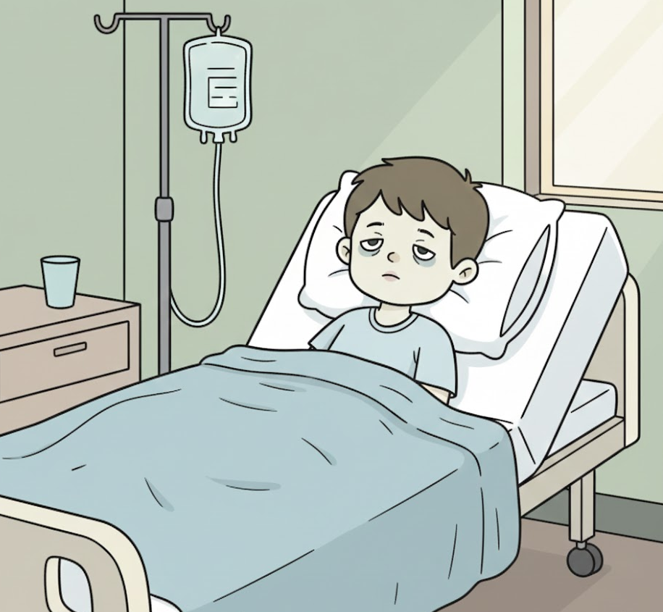
كيف هو وجه المريض؟ ـــــ رددوا.
اختــتام الحــصة
قراءة
استـماع وتحدث
معــــــــــجم
افتتاح الحصة

Slide 40
وجه المريض شاحب.- رددوا
اختــتام الحــصة
قراءة
استـماع وتحدث
معــــــــــجم
افتتاح الحصة
وَجْهُ ﭐلْمَريضِ شاحِبٌ.

Slide 41

الكلمة الموالية هي نشاط بدني . رددوا نشاط بدني.
اختــتام الحــصة
قراءة
استـماع وتحدث
معــــــــــجم
افتتاح الحصة
نَشاطٌ بَدَنِيٌّ

Slide 42
اَلْمَشْيُ نَشاطٌ بَدَنِيٌّ مُفيدٌ لِلْجِسْمِ. رددوا نشاط بدني
اختــتام الحــصة
قراءة
استـماع وتحدث
معــــــــــجم
افتتاح الحصة
اَلْمَشْيُ نَشاطٌ بَدَنِيٌّ مُفيدٌ لِلْجِسْمِ.

Slide 43
من يقول الكلمة الموافقة لكل صورة أشير إليها؟
اختــتام الحــصة
قراءة
استـماع وتحدث
معــــــــــجم
افتتاح الحصة

Slide 44
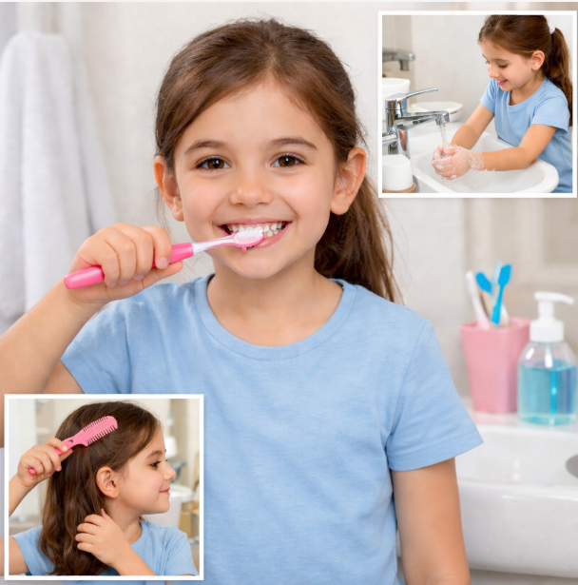
من يعبر عن المشهد باستعمال «نظافة شخصية»؟
اختــتام الحــصة
قراءة
استـماع وتحدث
معــــــــــجم
افتتاح الحصة

Slide 45
رددوا – تَعْتَني ﭐلصَّغيرَةُ بِنَظافَتِها ﭐلشَّخْصِيَّةِ.
اختــتام الحــصة
قراءة
استـماع وتحدث
معــــــــــجم
افتتاح الحصة
تَعْتَني ﭐلصَّغيرَةُ بِنَظافَتِها ﭐلشَّخْصِيَّةِ.

Slide 46
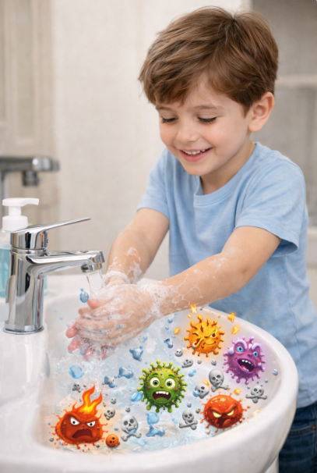
من يعبر عن المشهد باستعمال «تقيني»؟
اختــتام الحــصة
قراءة
استـماع وتحدث
معــــــــــجم
افتتاح الحصة

Slide 47
نَظافَةُ ﭐلْيَدَيْنِ تَقيني مِنَ ﭐلْجَراثيمِ.- رددوا.
اختــتام الحــصة
قراءة
استـماع وتحدث
معــــــــــجم
افتتاح الحصة
نَظافَةُ ﭐلْيَدَيْنِ تَقيني مِنَ ﭐلْجَراثيمِ.

Slide 48
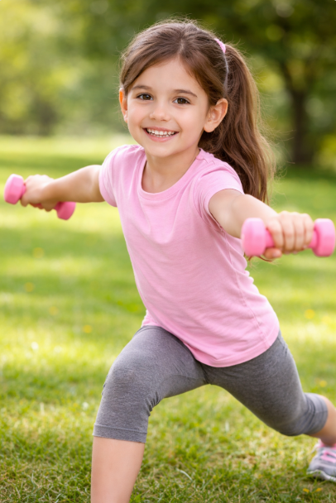
من يعبر عن المشهد باستعمال «نشاط بدني»؟
اختــتام الحــصة
قراءة
استـماع وتحدث
معــــــــــجم
افتتاح الحصة

Slide 49
من يردد؟
اختــتام الحــصة
قراءة
استـماع وتحدث
معــــــــــجم
افتتاح الحصة
أُمارِسُ نَشاطاً بَدَنِيًّا كُلَّ يَوْمٍ لِأَكونَ بِصِحَّةٍ جَيِّدَةٍ.

Slide 50
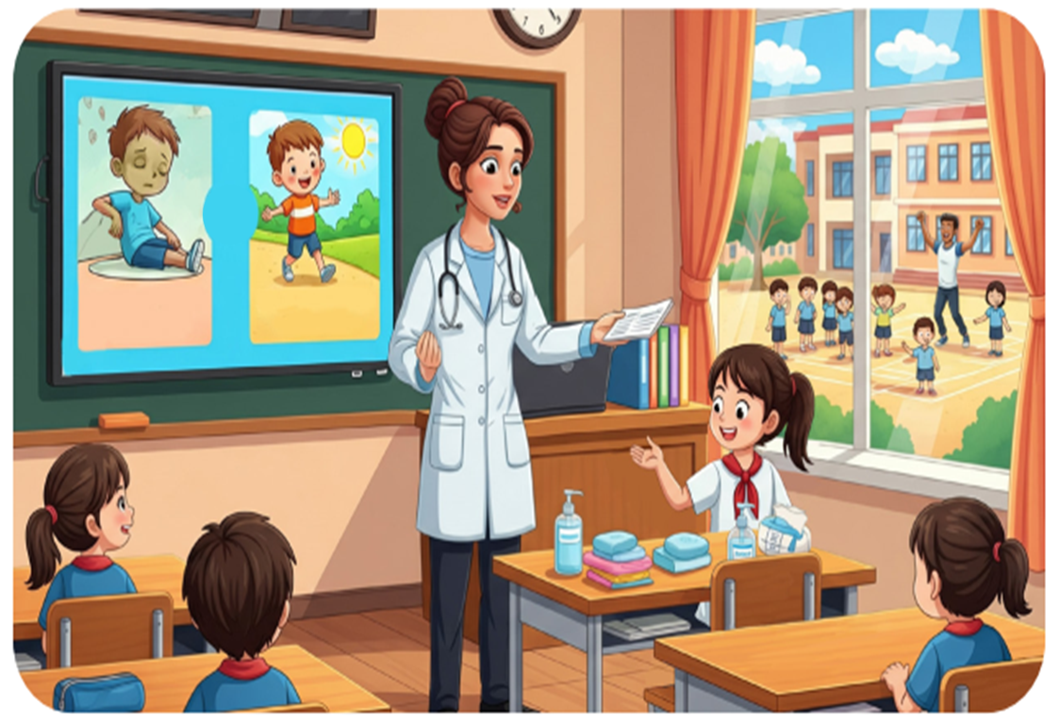
اختــتام الحــصة
قراءة
استـماع وتحدث
معــــــــــجم
افتتاح الحصة
ستعبرون عن المشهد مستعملين كلمات المعجم.

Slide 51

استماع وتحدث
استماع وتحدث
ورشة الاستماع (مرآة حمزة) التوقع والتحقق

Slide 52
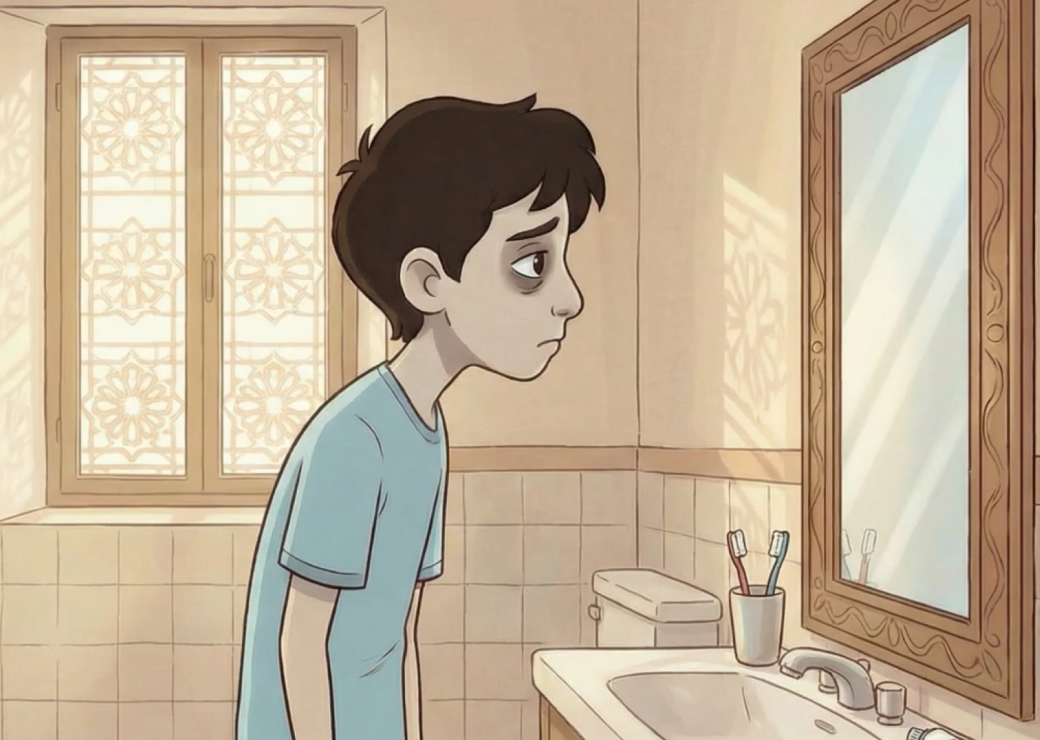
سنتعرف الآن الحكايةَ التي سندرسها هذا الأسبوع. عنوان حكايتنا هو : مرآة حمزة
اختــتام الحــصة
قراءة
استـماع وتحدث
معــــــــــجم
افتتاح الحصة
مِرْآةُ حَمْزَةَ

Slide 53

من يقرأ العنوان؟
اختــتام الحــصة
قراءة
استـماع وتحدث
معــــــــــجم
افتتاح الحصة

Slide 54
قبل أن نستمع للحكاية، سنتوقع عَمَّ ستتحدث هذه الحكاية.
اختــتام الحــصة
اختــتام الحــصة
قراءة
استـماع وتحدث
معــــــــــجم
افتتاح الحصة
مِرْآةُ حَمْزَةَ

Slide 55
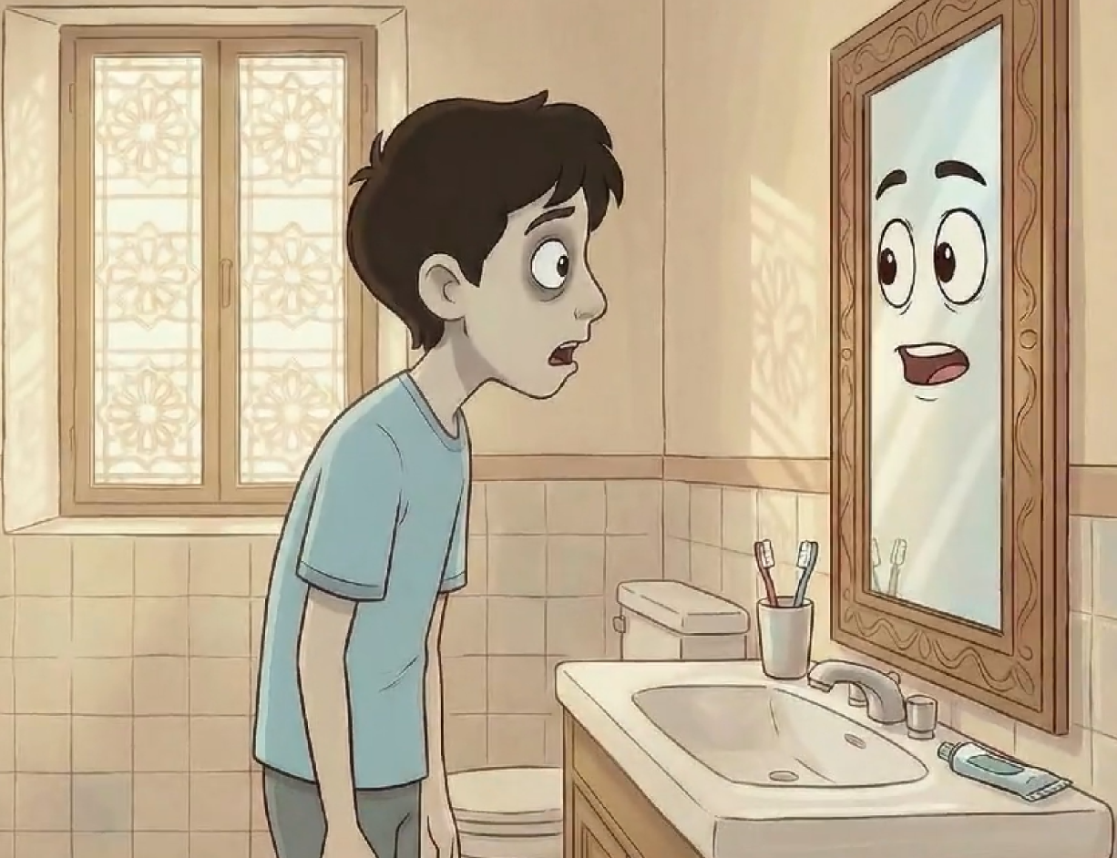
اقرؤوا العنوان وانظروا إلى الصورة جيدا. عم ستتحدث الحكاية؟ من يقول توقعه لنا؟
اختــتام الحــصة
قراءة
استـماع وتحدث
معــــــــــجم
افتتاح الحصة
مِرْآةُ حَمْزَةَ

Slide 56
سنستمع الآن للحكاية للتحقق من توقعاتنا. أنصتوا جيدا
اختــتام الحــصة
قراءة
استـماع وتحدث
معــــــــــجم
افتتاح الحصة

Slide 57

عرض فيديو حكاية «مرآة حمزة».
اختــتام الحــصة
قراءة
استـماع وتحدث
معــــــــــجم
افتتاح الحصة

Slide 58
من كان توقعه قريبا لمضمون الحكاية؟
اختــتام الحــصة
قراءة
استـماع وتحدث
معــــــــــجم
افتتاح الحصة

Slide 59
تحدثت المرآة مع حمزة عن صحته. هل توقعت ذلك؟
اكتبوا في اللوحة: نعم أو لا
اختــتام الحــصة
قراءة
استـماع وتحدث
معــــــــــجم
افتتاح الحصة
نَعَمْ
لا

Slide 60
سنعيد الاستماع للحكاية. أنصتوا بانتباه، عدوا بأصابعكم كم مرة تسمعون «مِرْآة».
اختــتام الحــصة
قراءة
استـماع وتحدث
معــــــــــجم
افتتاح الحصة

Slide 61
تكررت « مرآة» 3 مرات.
اختــتام الحــصة
قراءة
استـماع وتحدث
معــــــــــجم
افتتاح الحصة
3

Slide 62
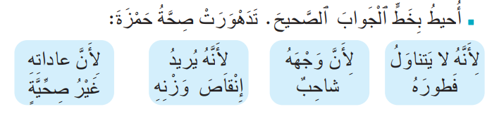
أحيط بخط الجواب الصحيح. تدهورت صحة حمزة:
اختــتام الحــصة
اختــتام الحــصة
قراءة
استـماع وتحدث
معــــــــــجم
افتتاح الحصة

Slide 63
قراءة
قراءة
تنمية الطلاقة: قراءة فقرات بدقة واسترسال+ القراءة المشتركة

Slide 64

انتبهوا كيف أقرأ باسترسال. السهم يذكرني بأن أواصل القراءة.
اختــتام الحــصة
قراءة
استـماع وتحدث
معــــــــــجم
افتتاح الحصة
اَلْجَرْيُ رِياضَةٌ مُمْتِعَةٌ وَسَهْلَةٌ.

Slide 65
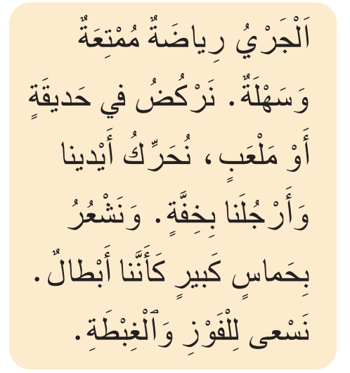
الآن سأقرأ الفقرة باسترسال. سأعين من يقرأ مثلي.
اختــتام الحــصة
قراءة
استـماع وتحدث
معــــــــــجم
افتتاح الحصة

Slide 66
الآن نقرأ معا باسترسال.
اختــتام الحــصة
قراءة
استـماع وتحدث
معــــــــــجم
افتتاح الحصة

Slide 67
من يقرأ؟ سيقرأ زميلكم وترددون بعده.
اختــتام الحــصة
قراءة
استـماع وتحدث
معــــــــــجم
افتتاح الحصة

Slide 68
اقرؤوا جماعة.
اختــتام الحــصة
قراءة
استـماع وتحدث
معــــــــــجم
افتتاح الحصة

Slide 69
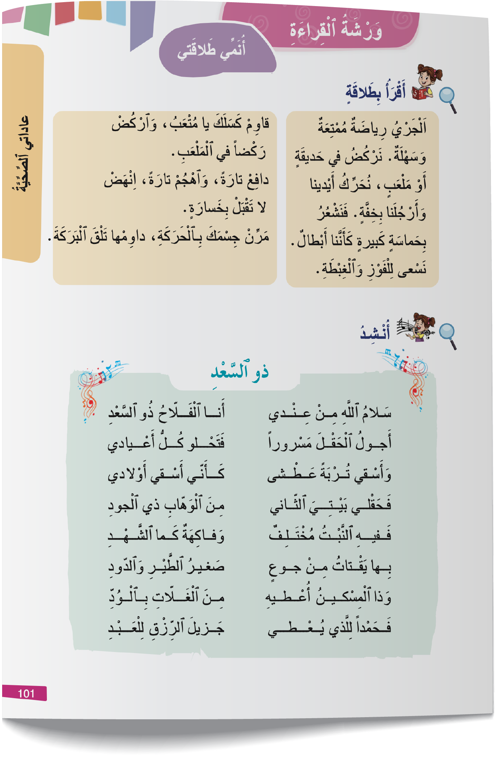
خذوا كراساتكم ص 101 ـــ اقرؤوا الفقرة قراءة هامسة ـــ سأمر لأستمع لقراءاتكم.
اختــتام الحــصة
قراءة
استـماع وتحدث
معــــــــــجم
افتتاح الحصة

Slide 70
من يقرأ؟
اختــتام الحــصة
قراءة
استـماع وتحدث
معــــــــــجم
افتتاح الحصة

Slide 71

في ثنائيات - كل واحد منكم يقرأ سطرا لزميله.
اختــتام الحــصة
قراءة
استـماع وتحدث
معــــــــــجم
افتتاح الحصة

Slide 72
اختــتام الحــصة
اختــتام الحــصة
ماذا تعلمتم اليوم؟
واجباتكم المنزلية.

Slide 73
من يذكرنا بكلمات المعجم التي درسناها اليوم؟
اختــتام الحــصة
قراءة
استـماع وتحدث
معــــــــــجم
افتتاح الحصة

Slide 74
تعلمنا كيف نقرأ بدقة واسترسال.
اختــتام الحــصة
قراءة
استـماع وتحدث
معــــــــــجم
افتتاح الحصة

Slide 75

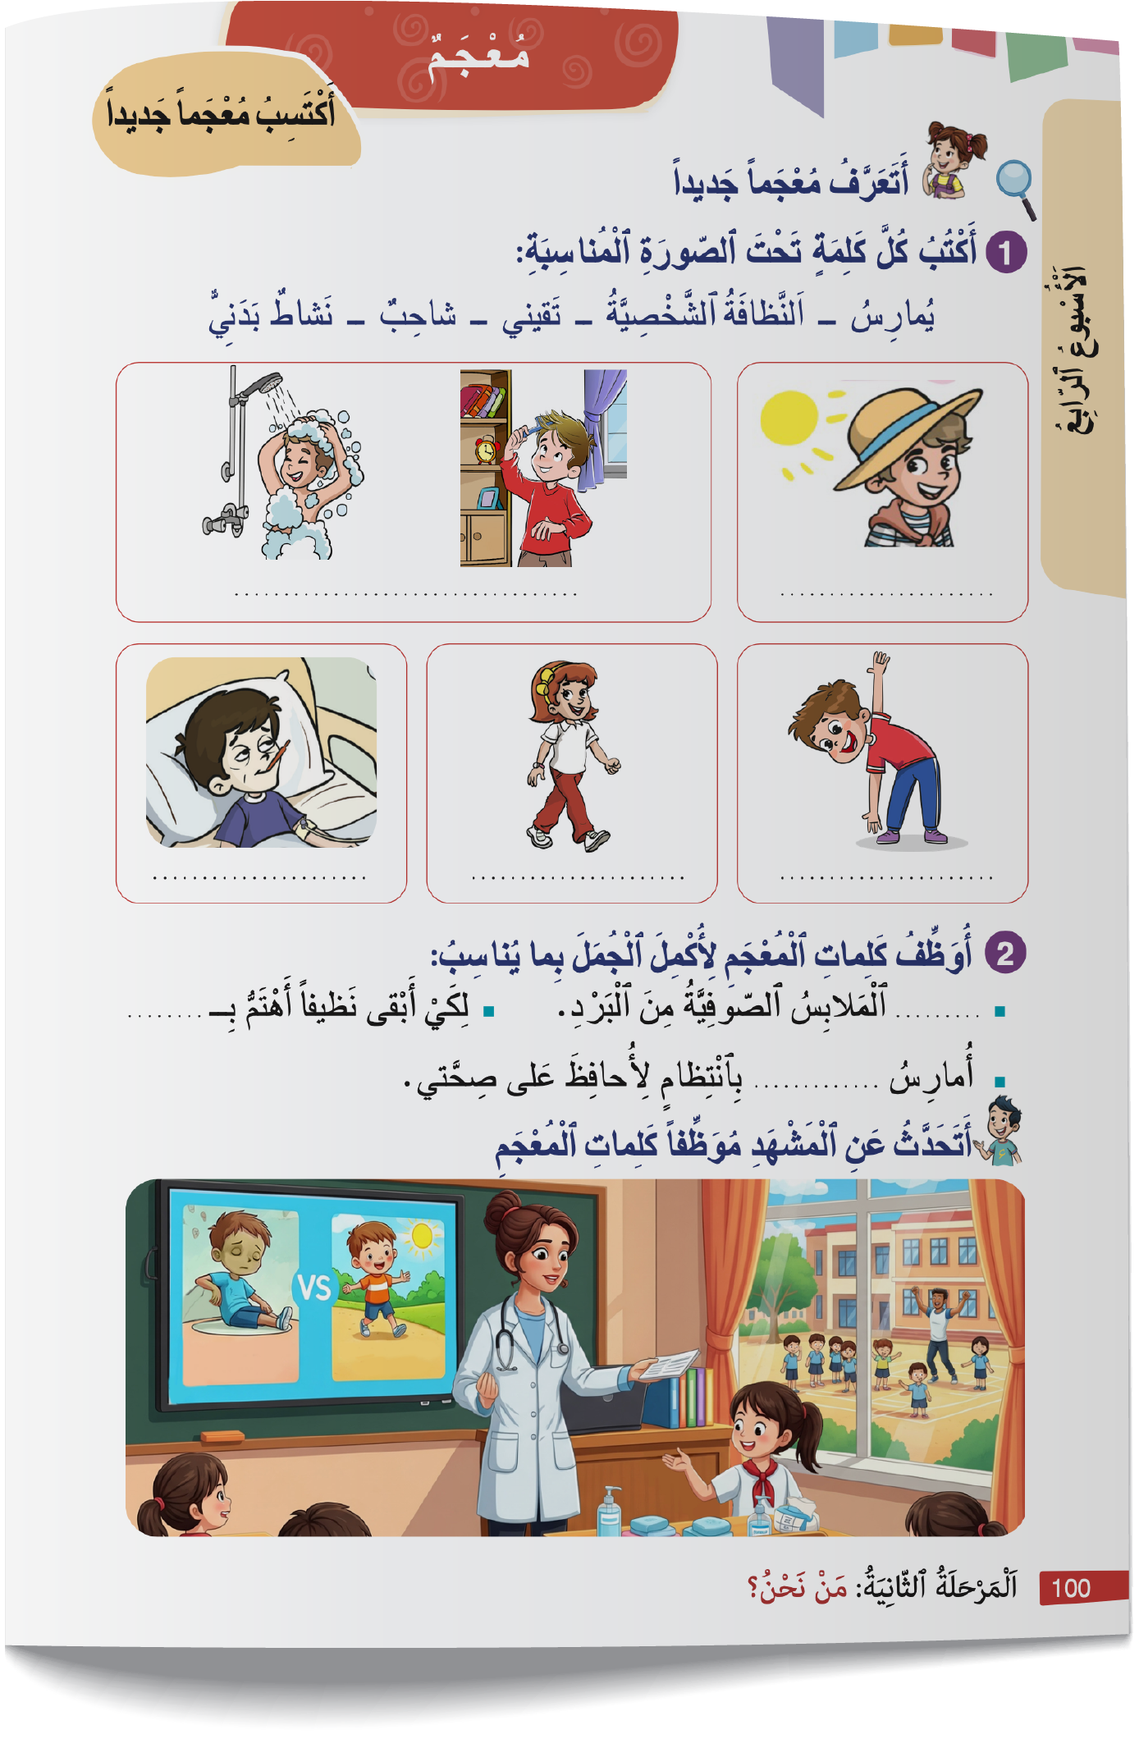
في المنزل، أجيبوا عن السؤال 2 ص 100. ارسموا علامة أمام المطلوب.
اختــتام الحــصة
قراءة
استـماع وتحدث
معــــــــــجم
افتتاح الحصة

Slide 76
تدربوا على قراءة الفقرة باسترسال ص 101. - ارسموا علامة أمام المطلوب
اختــتام الحــصة
قراءة
استـماع وتحدث
معــــــــــجم
افتتاح الحصة

Slide 77


Slide 78
بناء على إنجازات المتعلمين خلال الممارسة المستقلة
ما تقديرك لنسبة التحكم في هدف الدرس؟
تسجل النسبة على صفحة اليوم من مذكرة الأستاذ.

